Slide 1
MEDI
LOS PUEBLOS Y CIUDADES
Autor pictogrames: Sergio Palao Procedència: ARASAAC (http://arasaac.org) Llicencia: CC (BY-NC-SA)
Propietat: Govern d’Aragó Editat: Fundació ADIMIR.

Slide 2
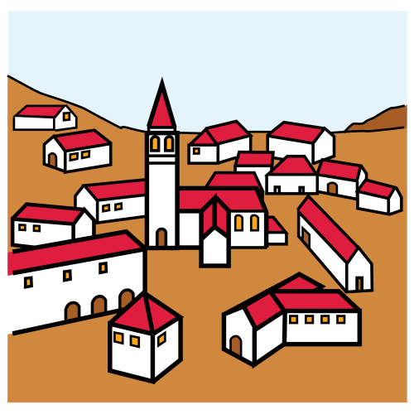

LOS PUEBLOS Y LAS CIUDADES

Slide 3
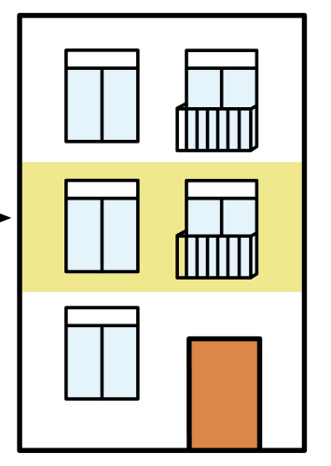
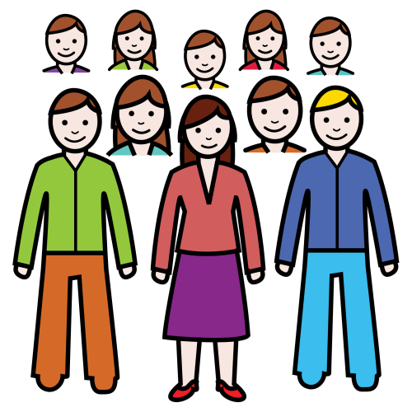

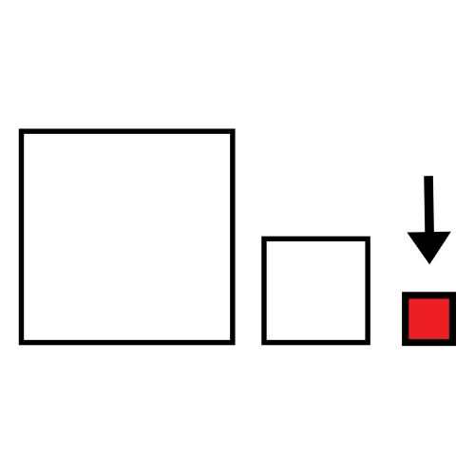

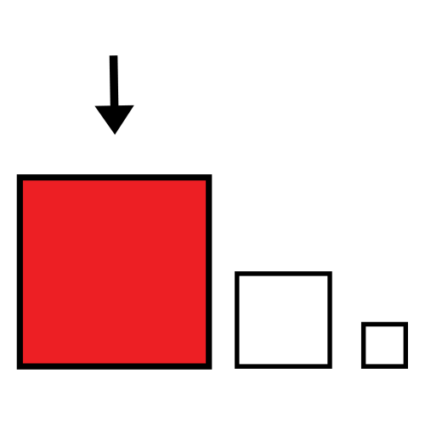
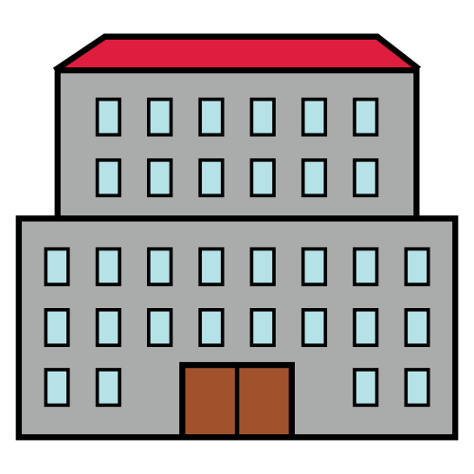



POBLACIONES
1- PUEBLOS
Lugar donde vive la gente.
2- CIUDADES
Pueden ser.

Slide 4
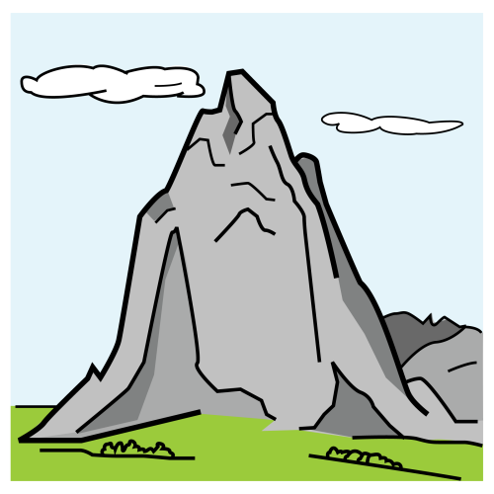
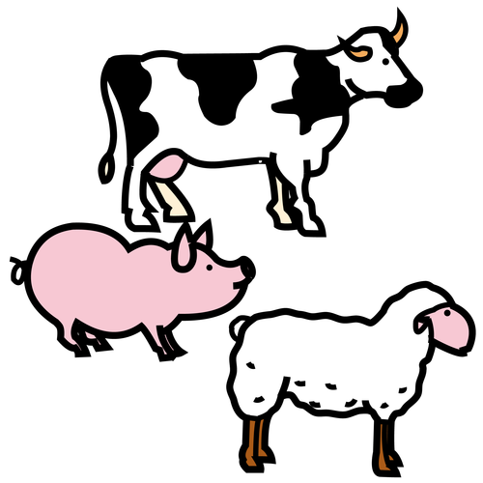

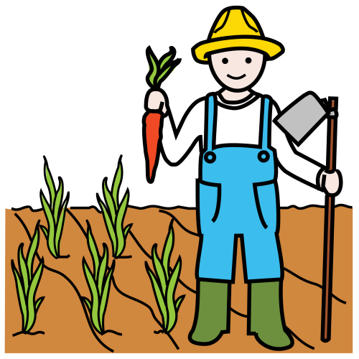
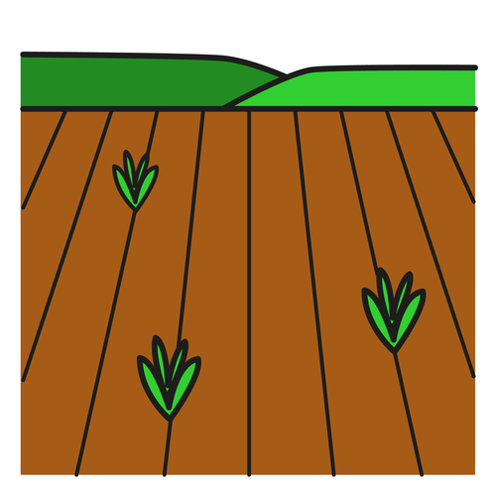
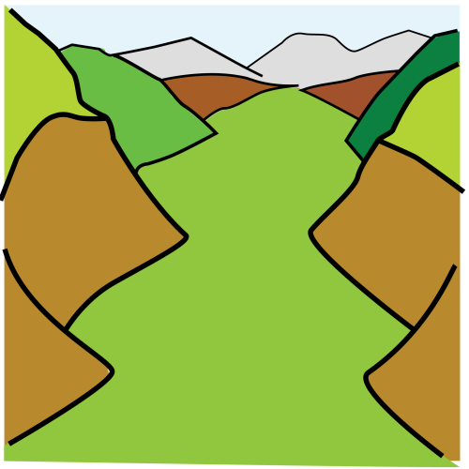
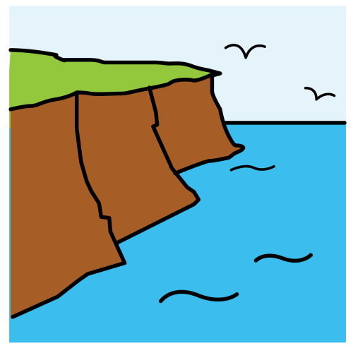

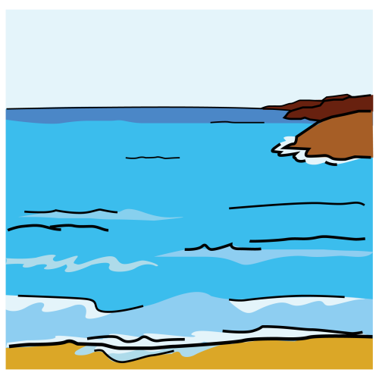
LOS PUEBLOS
1- PUEBLOS DE MUNTANYA
2- PUEBLOS DE LLANURA.
Según el paisaje en que se encuentran distinguimos.
3- PUEBLOS DE COSTA.

Slide 5
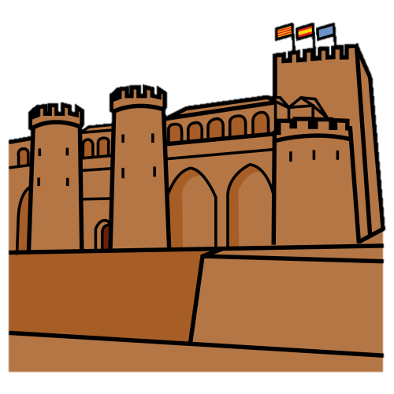
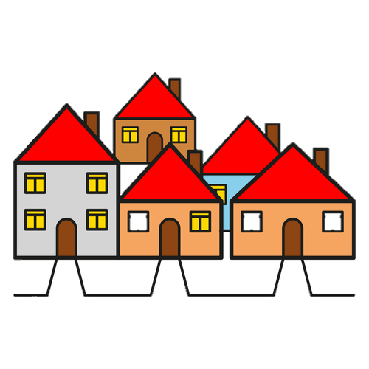
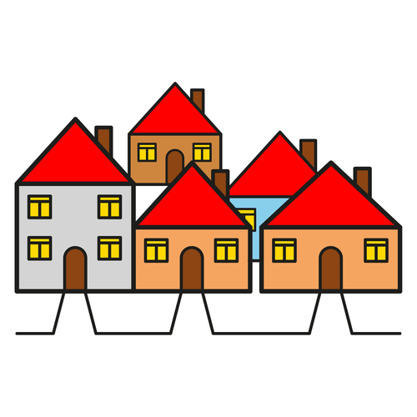
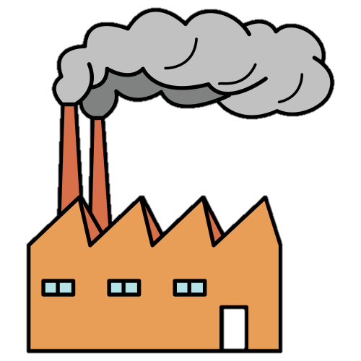
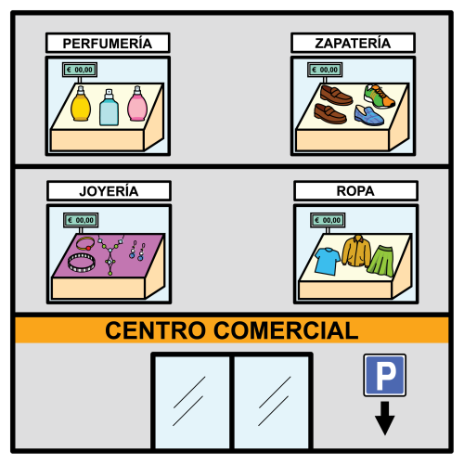

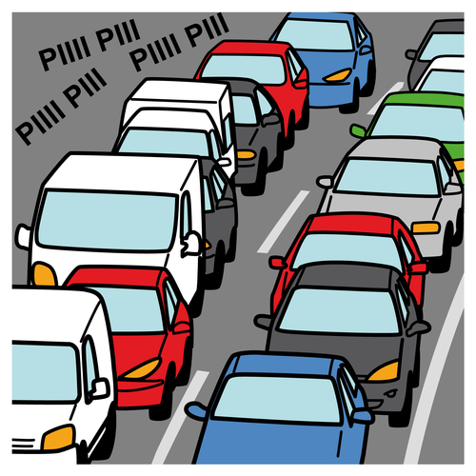
LOS BARRIOS
1- BARRIO ANTIGUO
2- BARRIO MODERNO
NÚCLEO
Hay hay tres tipos.
3- BARRIO DE LA PERIFERIA

Slide 6
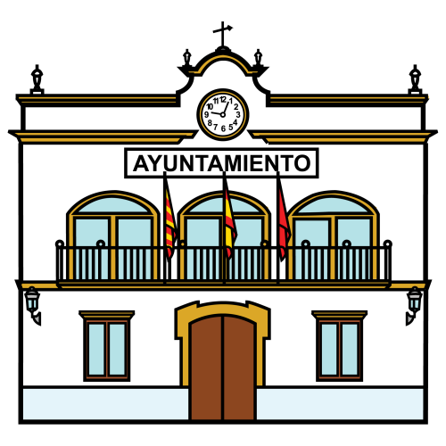
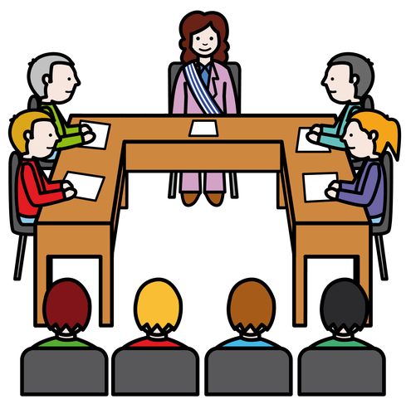
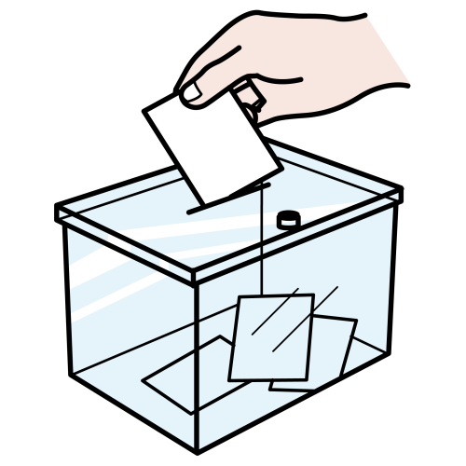
AYUNTAMIENTO
1- EL AYUNTAMIENTOO ES UN EDIFICIO.
ALCALDESA O ALCALDE
2- EL AYUNTAMIENTOO TRABAJA
CONCEJALES
GOBIERNO LOCAL
3- EL PUEBLO
ELIGE CADA 4 AÑOS
ALCALDESA O ALCALDE.

Slide 7
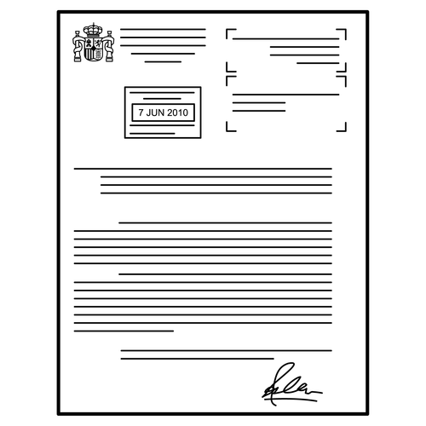
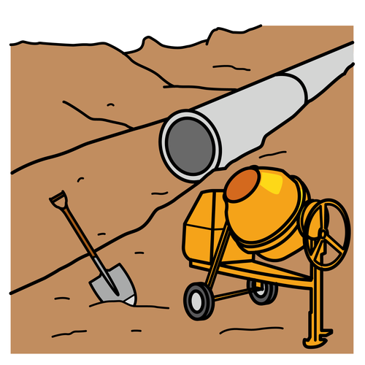
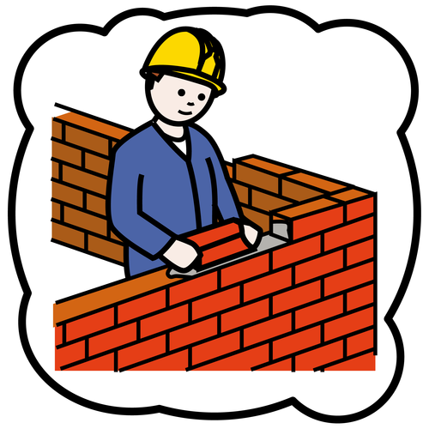
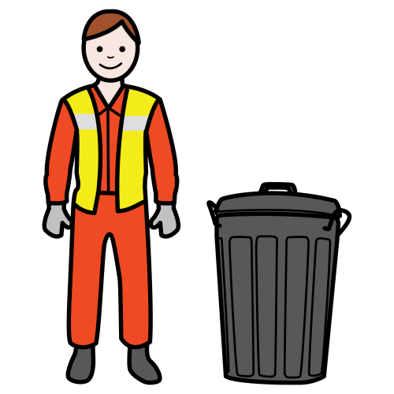
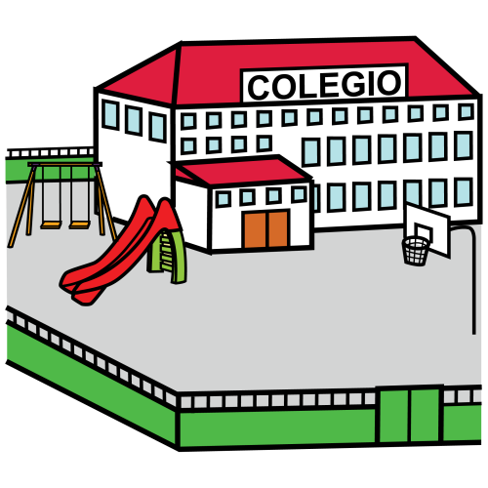
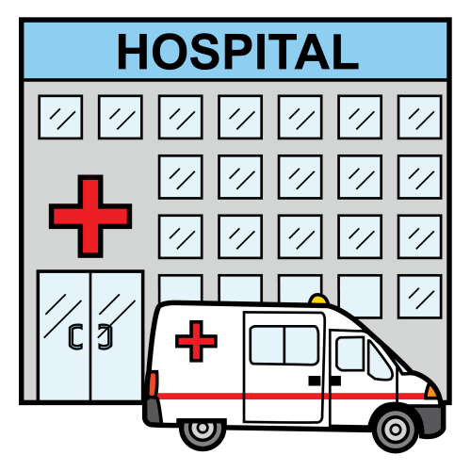

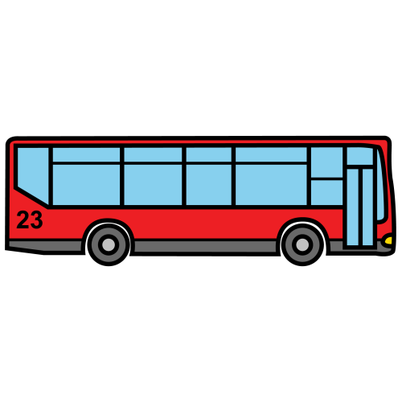
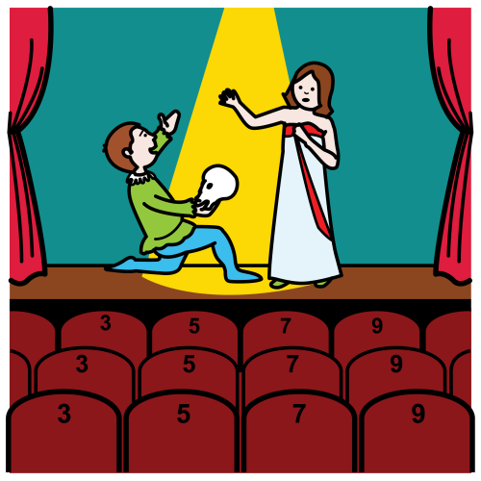

EL AYUNTAMIENTO
¿QUÉ DECISIONES SE TOMAN EN LOS PLENOS?
GOBIERNO LOCAL
1- DAR PERMISOS DE OBRAS.
ALCALDE O ALCALDESSA
2- SERVICIOS MUNICIPALES.
CONCEJALES
TOMAN DECISIONES EN LOS PLENOS
LIMPIEZA
ESCUELAS
SALUD
TRANSPORTES
BIBLIOTECA
3- ORGANIZAR ACTOS DEPORTIVOS Y CULTURALES.

Slide 8

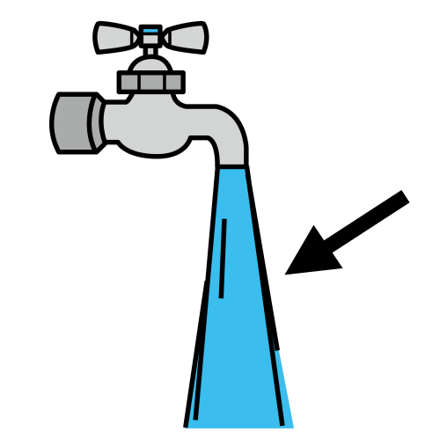
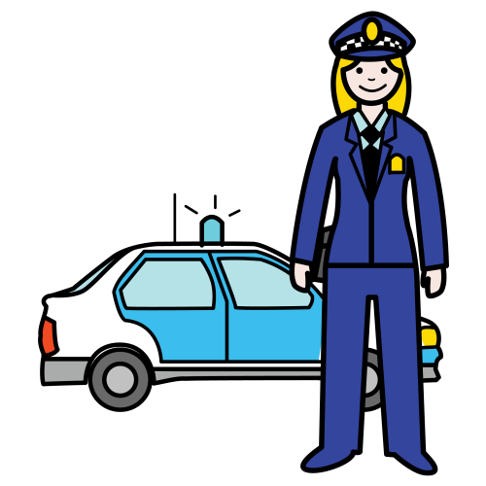
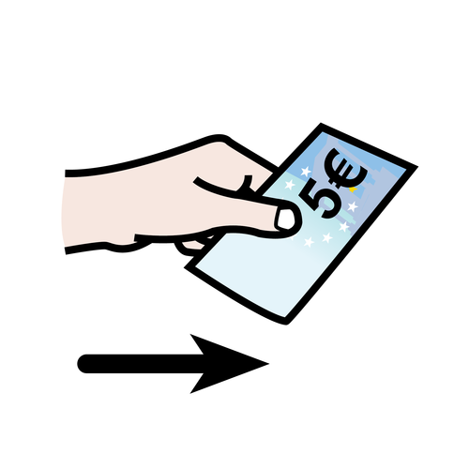
SERVICIOS MUNICIPALES
TIPOS DE SERVICIOS MUNICIPALES.
A) SALUD
B) EDUCACIÓ Y DEPORTE
C) RED DE AGUAS E ILUMINACIÓN
D) TRANSPORTES
E) SEGURIDAD CIUDADANA
LAS PERSONAS PAGAN IMPUESTOS A EL AYUNTAMIENTO PARA TENER SERVICIOS MUNICIPALES

